Slide 1
자료 출처
공실률데이터
http://www.kab.co.kr/kab/home/main/mainLd.jsp
https://www.dataportal.co.kr/chartChkResult?keyWord=%EC%98%A4%ED%94%84%EB%9D%BC%EC%9D%B8&checked=N&pager=1
서울시 점포 매출
서울시 상권서비스
http://data.seoul.go.kr/dataList/OA-15572/S/1/datasetView.do
온오프라인 성장률
https://www.motie.go.kr/motie/gov_info/publicData/publicDataList/publicDataList.jsp

Slide 2
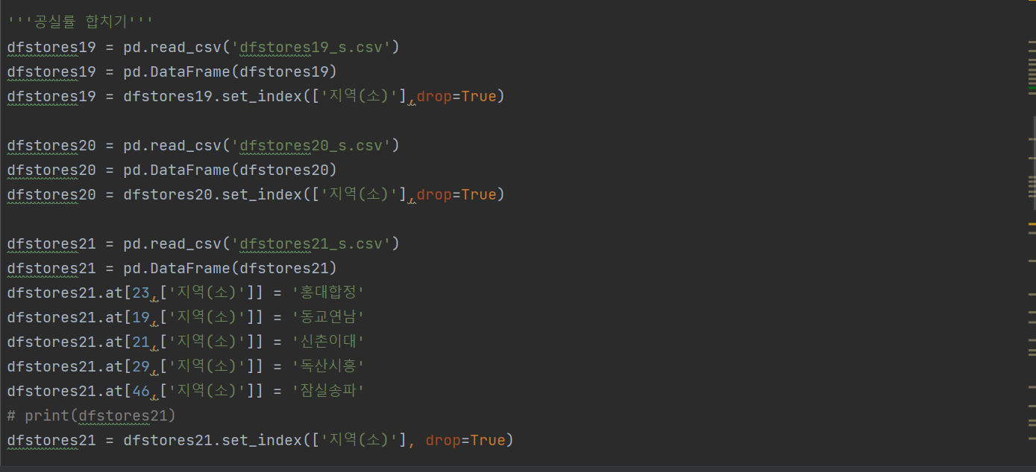
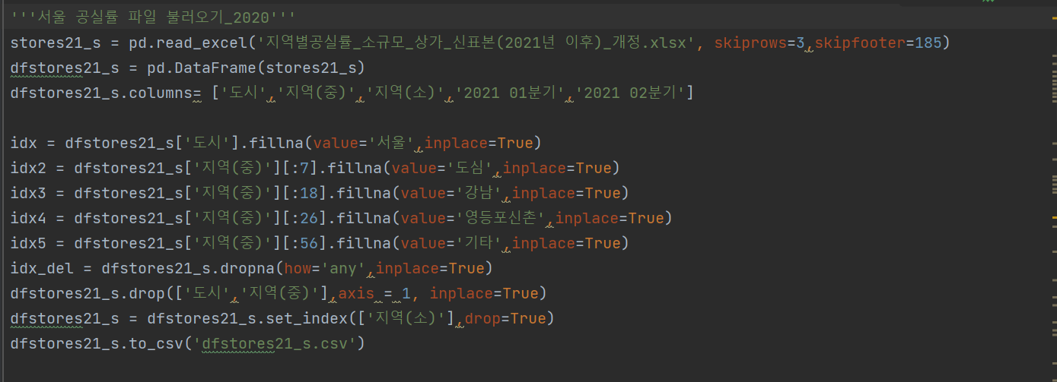
슬라이싱

Slide 3
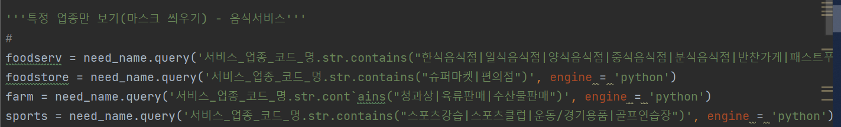
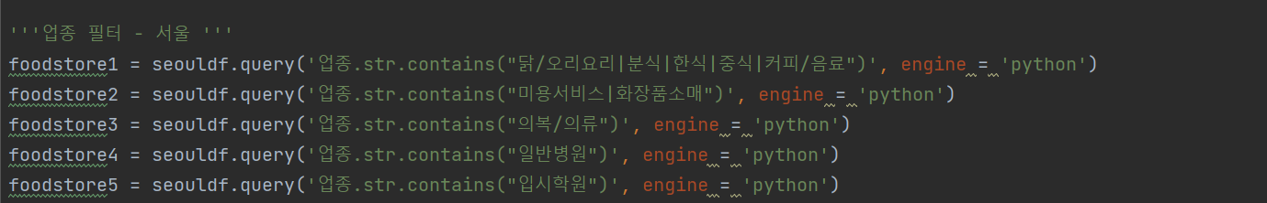
Query 메소드

Slide 4
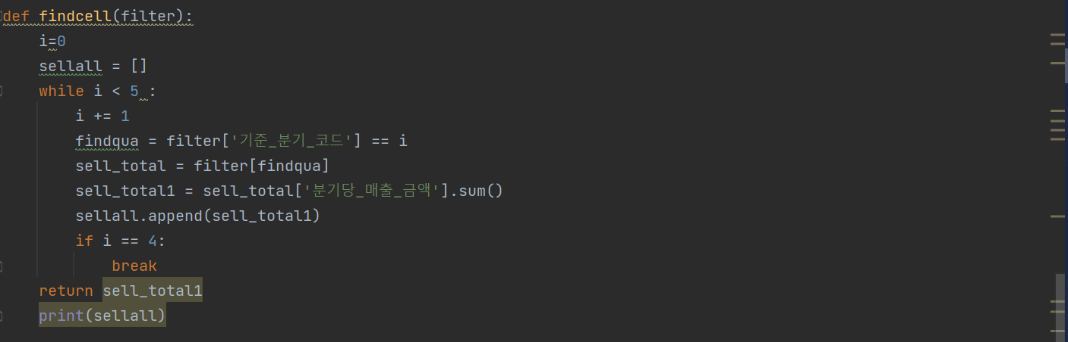
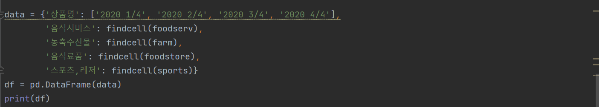
합산, 반복문

Slide 5
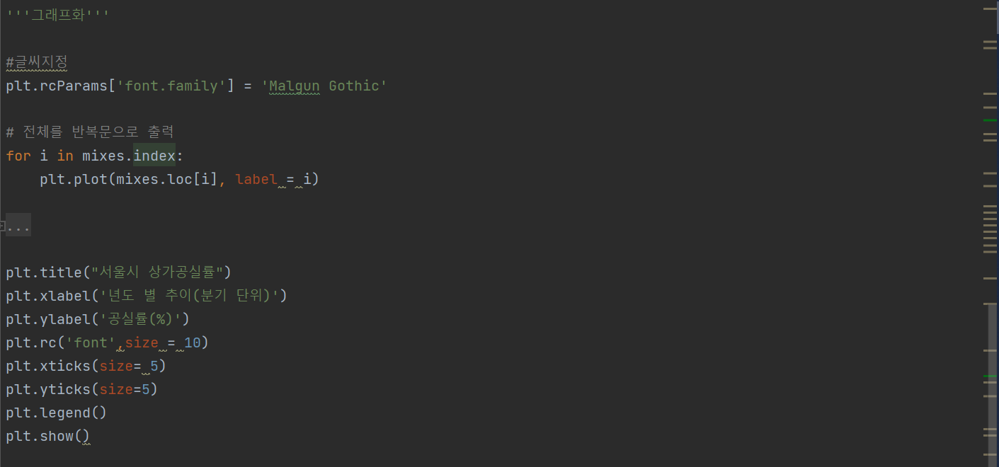
그래프화

